Slide 1




Plan de validación, pilotaje y consolidación del Manual de Evaluación Académica
Facultad de Ingeniería — Planificación junio–septiembre de 2026
Consulta a académicos · Validación experta · Piloto operativo · Consolidación normativa
29 de junio – 25 de septiembre de 2026

Slide 2


El proyecto no parte desde cero
Consulta a académicos
Piloto de evaluación
Manual y anexos
Estado: avanzada
Estado: diseñado metodológicamente
Estado: desarrollo avanzado
•
Instrumento de percepción construido.
•
Casos anonimizados identificados.
•
Cuerpo principal estructurado en 62 artículos.
•
Consulta de actividades por área incorporada.
•
Diseño con tres evaluadores.
•
Evaluación independiente y deliberación.
•
Rúbrica general desarrollada.
•
Registro de fuentes de evidencia.
•
Registro de tiempos y divergencias.
•
Guías de docencia e investigación integradas.
•
Distribución porcentual de carga académica.
•
Sistema web disponible para apoyar el piloto.
•
Guías de otras áreas desarrolladas por separado.
•
Sistema web conectado a Google Sheets.
•
Pendiente configurar perfiles, cargar casos y pruebas.
•
Ajustes de navegación y terminología realizados.
•
Pendiente integración, revisión cruzada y cierre.
Facultad de Ingeniería | Plan de validación y pilotaje 2026
2

Slide 3


Objetivo del plan de trabajo
Organizar las actividades, dependencias, tiempos y productos necesarios para transformar los avances existentes en una versión técnicamente validada y formalmente entregable del Manual.
1. Recoger evidencia institucional
2. Validar los instrumentos
Conocer la percepción de los académicos y sus propuestas.
Revisar la claridad, pertinencia y suficiencia de la rúbrica y las guías.
Período: 06–31 de julio
Período: 06–31 de julio
3. Probar el proceso precalificación (PILOTO)
4. Consolidar una versión entregable
Aplicar un piloto con evaluadores, casos reales anonimizados y sistema funcional.
Integrar resultados en el manual, anexos, plataforma y procedimientos.
Período: 01–26 de agosto
Período: 27 de Agosto – 25 de Septiembre
Facultad de Ingeniería | Plan de validación y pilotaje 2026
3

Slide 4
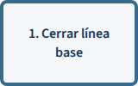
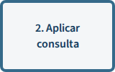
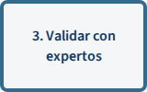
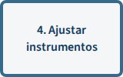
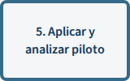
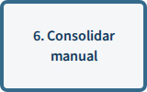
Secuencia metodológica propuesta
Avance en paralelo
Las actividades de aplicación de la encuesta, validación experta y configuración/prueba del sistema piloto avanzan de manera simultánea.
Aspecto crítico:
Facultad de Ingeniería | Plan de validación y pilotaje 2026
4

Slide 5
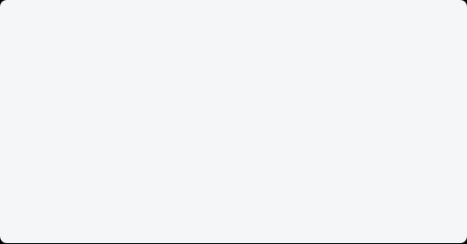



Fase 1: Consulta a académicos
Aplicación
Análisis
Ventana propuesta: 6–17 de julio
Período: 20–31 de julio
Invitación inicial y primer recordatorio.
Dimensiones a analizar:
Segundo recordatorio.
Caracterización
Modificaciones
Seguimiento por departamento.
Percepción general
Fuentes de evidencia
Control de errores y consultas.
Actividades por área
Respuestas abiertas
Cierre y respaldo de la base.
Productos esperados:
Facultad de Ingeniería | Plan de validación y pilotaje 2026
5

Slide 6



Fase 2: Validación de rúbrica y guías orientadoras
Panel de expertos: 6 a 8 especialistas (evaluación educacional, normativa, gestión, ex miembros de comisiones, representantes de áreas).
Criterios de validación
Método de análisis
Claridad
Relevancia
Aiken V (o equivalente)
Coherencia
Porcentaje de acuerdo
Suficiencia
Análisis cualitativo
Diferenciación entre niveles
Matriz de decisiones: mantener, modificar, fusionar, eliminar, incorporar.
Pertinencia por jerarquía
Factibilidad de aplicación
Aplicación: 6–24 de julio
Análisis: 20–31 de julio
Facultad de Ingeniería | Plan de validación y pilotaje 2026
6

Slide 7
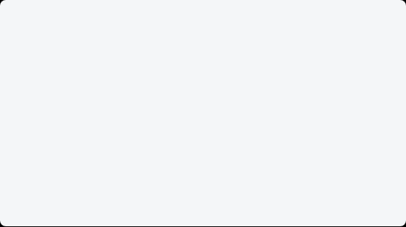
Fase 3: Del diseño metodológico a un piloto funcional
Configuración metodológica
Preparación tecnológica
8 casos anonimizados.
Habilitación de perfiles y asignación de casos.
3 evaluadores (todos evalúan todos los casos).
Visualización de áreas y actividades.
Evaluación independiente inicial.
Guía orientadora según jerarquía.
Caso inicial de calibración.
Rúbrica en orden descendente.
Sesión posterior de deliberación.
Guardado, envío, bloqueo y comparación.
Registro de tiempos, dudas e incidentes.
Registro de deliberación en el sistema.
Configuración y prueba del sistema: 29 de junio–24 de julio
Facultad de Ingeniería | Plan de validación y pilotaje 2026
7

Slide 8

Fase 3: Aplicación del piloto de precalificación
Inducción y calibración
Evaluación individual
Comparación de resultados
Identificación de divergencias
Deliberación de comisión
Encuesta y cierre
Calendario de aplicación
Actividad por evaluador | Tiempo estimado
Inducción y calibración | 1,5–2 h
Evaluación de 8 casos | 4–6 h
Deliberación conjunta | 3–4 h
Encuesta y cierre | 0,5 h
Total | 9–12,5 h
Ajustes y prueba interna: 3–7 de agosto
Inducción y calibración: 10–12 de agosto
Evaluación individual: 13–21 de agosto
Deliberación y cierre: 24–26 de agosto
Facultad de Ingeniería | Plan de validación y pilotaje 2026
8

Slide 9


Tres fuentes de evidencia para una decisión integrada
Consulta a académicos
Validación experta
Piloto operativo
Percepción del proceso actual
Validez de contenido
Acuerdo entre evaluadores
Actividades faltantes
Diferenciación de niveles
Tiempos reales
Problemas de claridad
Pertinencia por jerarquía
Usabilidad del sistema
Fuentes de evidencia
Claridad de rúbrica
Criterios ambiguos
Prioridades de mejora
Suficiencia de guías
Factibilidad institucional
Matriz maestra de trazabilidad
Fuente | Hallazgo | Prioridad | Decisión | Modificación Manual | Modificación Sistema
Análisis piloto: 27 ago–4 sep | Consolidación: 7–18 sep | Versión entregable: 21–25 sep
Facultad de Ingeniería | Plan de validación y pilotaje 2026
9

Slide 10
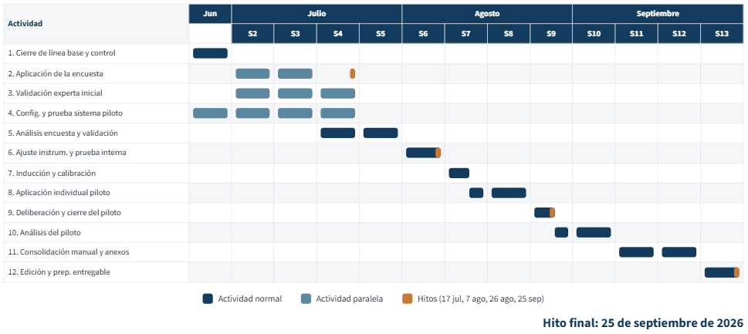
Cronograma intensivo recomendado: junio–septiembre de 2026
Facultad de Ingeniería | Plan de validación y pilotaje 2026
10

Slide 11
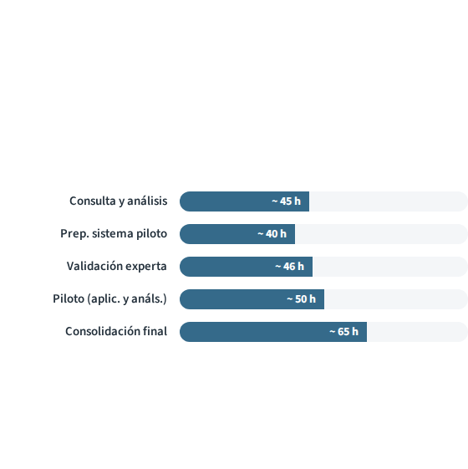
Carga de trabajo y escenarios de cierre
Carga estimada global
Escenarios de planificación
Duración total recomendada: 13 semanas calendario.
Escenario | Fecha de entrega
Intensivo recomendado | 25 septiembre 2026
Con holgura operativa | 9 octubre 2026
Conservador | 23 octubre 2026
Trabajo directo estimado: 180–240 horas.
Dedicación promedio: 16–22 horas semanales.
Nota: La estimación no incluye la posterior revisión jurídica, aprobación del Consejo de Facultad ni la tramitación formal de la resolución, que podrían requerir entre cuatro y ocho semanas adicionales.
Facultad de Ingeniería | Plan de validación y pilotaje 2026
11

Slide 12

Decisiones necesarias para iniciar la ejecución
1
Aprobar el cronograma intensivo.
2
Congelar la versión base de los instrumentos.
3
Definir responsables y expertos participantes.
4
Configurar y probar los casos y perfiles en el sistema existente.
5
Confirmar el 25 de septiembre como fecha de entrega técnica.
Versión técnicamente entregable: 25 de septiembre de 2026
Facultad de Ingeniería | Plan de validación y pilotaje 2026
12
Posteriormente: revisión jurídica, aprobación institucional y tramitación de la resolución.

